Slide 1
Освещение проблем духовной и культурной жизни России в УМК по истории Отечества нового поколения.
ВЕБИНАР
Российского тренингового центра
Института образования и Дирекции общего образования НИУ ВШЭ
3 марта 2016
Федоров Иван Николаевич,
учитель истории, обществознания и права гимназии № 1539 (г. Москва), участник авторской группы линии учебников по истории

Slide 2
Освещение проблем духовной и культурной жизни России в УМК по истории Отечества нового поколения
За последние три года принят ряд документов, серьезно повлиявших на роль и место истории в системе школьного образования:
новый закон об образовании
федеральный государственный образовательный стандарт (ФГОС)
концепция исторического образования в общеобразовательных учреждениях РФ
концепция учебно-методического комплекта(УМК) по отечественной истории
историко-культурный стандарт отечественной истории.

Slide 3
Освещение проблем духовной и культурной жизни России в УМК по истории Отечества нового поколения
Главные вопросы для обсуждения:
1.Какое место занимают тема отечественной культуры в Историко-культурном стандарте?
2.Как история отечественной культуры представлена в структуре УМК нового поколения?
3.Как проводить уроки, связанные с ценностями отечественной культуры в ходе внедрения инновационного УМК?

Slide 4
Освещение проблем духовной и культурной жизни России в УМК по истории Отечества нового поколения
ИСТОРИКО-КУЛЬТУРНЫЙ СТАНДАРТ
Задачи учебно-методического комплекса:
Применить новый подход к истории российской культуры как к непрерывному процессу обретения национальной идентичности, не сводящемуся к перечислению имен и творческих достижений, логически увязанному с политическим и социально-экономическим развитием страны

Slide 5
Освещение проблем духовной и культурной жизни России в УМК по истории Отечества нового поколения
ИСТОРИКО-КУЛЬТУРНЫЙ СТАНДАРТ
Гораздо большего удельного веса заслуживает освещение проблем духовной и культурной жизни России. Учащиеся должны усвоить, что производство духовных и культурных ценностей не менее важная задача, чем другие виды человеческой деятельности, а изучение культуры и культурного взаимодействия народов России/СССР будет способствовать формированию у школьников представлений об общей исторической судьбе нашей Родины.

Slide 6
Освещение проблем духовной и культурной жизни России в УМК по истории Отечества нового поколения
ИСТОРИКО-КУЛЬТУРНЫЙ СТАНДАРТ
Этнокультурный компонент: история страны через историю регионов.
В школьном курсе истории необходимо усилить акцент на многонациональном и поликонфессиональном составе населения страны как важнейшей особенности отечественной истории.
Для каждого из регионов России должен быть сформирован перечень «сквозных» исторических сюжетов, основанных на балансе между историей государства, общества и отдельных людей, между политической, социальной и культурной историей, между историей национальной, мировой и локальной.

Slide 7
Освещение проблем духовной и культурной жизни России в УМК по истории Отечества нового поколения
ИСТОРИКО-КУЛЬТУРНЫЙ СТАНДАРТ
Необходимо увеличить число часов (параграфов) по истории культуры, имея в виду в первую очередь социокультурный материал, историю повседневности. Сейчас культура, как и в прежние времена, снова оказалась на периферии школьного курса отечественной истории. Школьники непременно должны знать и понимать достижения русской культуры Средневековья, Нового времени и советской эпохи, великие произведения художественной литературы, музыкальной культуры, живописи, театра, кино, выдающиеся открытия российских ученых и т.д. Важно отметить неразрывную связь русской и мировой культуры.

Slide 8
Освещение проблем духовной и культурной жизни России в УМК по истории Отечества нового поколения
ИСТОРИКО-КУЛЬТУРНЫЙ СТАНДАРТ
История религий, в первую очередь православия, должна излагаться системно и пронизывать собой все содержание учебника. Обязательно также в учебник включать сведения о распространении основных нехристианских конфессий (ислама, иудаизма и буддизма) на российской территории.

Slide 9
Освещение проблем духовной и культурной жизни России в УМК по истории Отечества нового поколения
ИСТОРИКО-КУЛЬТУРНЫЙ СТАНДАРТ
РАЗДЕЛ I. ОТ ДРЕВНЕЙ РУСИ К ВЕЛИКОМУ КНЯЖЕСТВУ МОСКОВСКОМУ
Русь в конце X – начале XII в. Древнерусская культура. Формирование единого культурного пространства. Кирилло-мефодиевская традиция на Руси. Письменность. Распространение грамотности, берестяные грамоты. Появление древнерусской литературы. «Слово о Законе и Благодати». Произведения летописного жанра. «Повесть временных лет». Первые русские жития. Произведения Владимира Мономаха. Архитектура и живопись.
Повседневная жизнь, сельский и городской быт. Положение женщины. Дети и их воспитание. Картина мира древнерусского человека.

Slide 10
Освещение проблем духовной и культурной жизни России в УМК по истории Отечества нового поколения
ИСТОРИКО-КУЛЬТУРНЫЙ СТАНДАРТ
РАЗДЕЛ I. ОТ ДРЕВНЕЙ РУСИ К ВЕЛИКОМУ КНЯЖЕСТВУ МОСКОВСКОМУ
Русь в середине XII – начале XIII в. Эволюция общественного строя и права. Внешняя политика русских земель. История церкви. Развитие древнерусской культуры: формирование региональных центров. Летописание и его центры. Киево-Печерский патерик. Даниил Заточник. «Слово о полку Игореве».
Русские земли в середине XIII - XIV в.
Культура и быт. Летописание. «Слово о погибели Русской земли». «Задонщина». Жития. Епифаний Премудрый. Архитектура и живопись. Феофан Грек. Андрей Рублев. Повседневная жизнь

Slide 11
Освещение проблем духовной и культурной жизни России в УМК по истории Отечества нового поколения
ИСТОРИКО-КУЛЬТУРНЫЙ СТАНДАРТ
РАЗДЕЛ I. ОТ ДРЕВНЕЙ РУСИ К ВЕЛИКОМУ КНЯЖЕСТВУ МОСКОВСКОМУ
Формирование единого Русского государства в XV веке. Развитие культуры единого Русского государства. Летописание: общерусское и региональное. «Хожение за три моря» Афанасия Никитина. Архитектура и живопись. Московский Кремль. Повседневная жизнь.
Понятия и термины: Язычество, христианство, православие, ислам, иудаизм. Епархия. Монастырь. Митрополит. Патриарх. Автокефалия (церковная). Десятина. Граффити. Базилика. Крестово-купольный храм. Плинфа. Фреска. Мозаика. Летопись. Жития, житийная литература. Берестяные грамоты. Былины.

Slide 12
Освещение проблем духовной и культурной жизни России в УМК по истории Отечества нового поколения
ИСТОРИКО-КУЛЬТУРНЫЙ СТАНДАРТ
РАЗДЕЛ I. ОТ ДРЕВНЕЙ РУСИ К ВЕЛИКОМУ КНЯЖЕСТВУ МОСКОВСКОМУ
Персоналии: Кирилл и Мефодий. Кий. Митрополит Иларион. Нестор. Даниил Заточник. Сергий Радонежский. Стефан Пермский. Митрополиты Пѐтр, Алексий, Иона. Феофан Грек. Андрей Рублев. Евфимий II (новгородский архиепископ). Афанасий Никитин. Аристотель Фиораванти.
События/даты: 988 – крещение Руси; XI в. – Правда Русская (Краткая редакция); 1113 – восстание в Киеве, «Устав» Владимира Мономаха; Начало XII в. – «Повесть временных лет»; XII в. – Правда Русская (Пространная редакция); 1448 – установление автокефалии Русской церкви; 1497 – принятие общерусского Судебника.

Slide 13
Освещение проблем духовной и культурной жизни России в УМК по истории Отечества нового поколения
ИСТОРИКО-КУЛЬТУРНЫЙ СТАНДАРТ
…препятствием для совершенствования образовательного процесса служит сохраняющееся доминирование в программах и учебниках политической истории при явной бедности и схематизме историко-культурного материала...
2. Существование древнерусской народности и восприятие наследия Древней Руси как общего фундамента истории России, Украины и Беларуси.
17. Русская культура и первые волны эмиграции: «Философский пароход» и Русское зарубежье.
26. Оценка периода правления Л.И. Брежнева и роли диссидентского движения.
ПРИЛОЖЕНИЕ. ПРИМЕРНЫЙ ПЕРЕЧЕНЬ «ТРУДНЫХ ВОПРОСОВ ИСТОРИИ»

Slide 14
Освещение проблем духовной и культурной жизни России в УМК по истории Отечества нового поколения
ТЕМЫ ПО КУЛЬТУРЕ В СОДЕРЖАТЕЛЬНОЙ СТРУКТУРЕ УЧЕБНИКА НОВОГО ПОКОЛЕНИЯ
6 КЛАСС
7 КЛАСС
Глава II. Русь в IX – первой половине XII в.
§ 11—12. Древнерусская культура. Глава III. Русь в середине XII —
начале XIII в.
§ 16—17. Культура Руси . Глава VI. Формирование единого
русского государства в XV в.
§ 28—29. Русская культура в XIV — начале XVI в.
Глава I. Создание Московского царства § 10. Русская культура в XVI в. Глава IV. «Бунташный век». § 21—22. Церковный раскол Глава VI. В канун великих реформ § 29. Культура России XVII в § 30. Мир человека XVII в.

Slide 15
Освещение проблем духовной и культурной жизни России в УМК по истории Отечества нового поколения
ТЕМЫ ПО КУЛЬТУРЕ В СОДЕРЖАТЕЛЬНОЙ СТРУКТУРЕ УЧЕБНИКА НОВОГО ПОКОЛЕНИЯ
8 КЛАСС
Глава I. Рождение Российской империи
§ 7. «Новая Россия». Итоги реформ Глава II. Россия в 1725—1762 годах § 10—11. Правление Елизаветы Петровны
Глава III. «Просвещённый абсолютизм». Правление Екатерины II § 22—23. Культура России второй половины XVIII века
§ 24. Быт россиян в XVIII веке

Slide 16
Освещение проблем духовной и культурной жизни России в УМК по истории Отечества нового поколения
ТЕМЫ ПО КУЛЬТУРЕ В СОДЕРЖАТЕЛЬНОЙ СТРУКТУРЕ УЧЕБНИКА НОВОГО ПОКОЛЕНИЯ
9 КЛАСС
Глава VIII. Продолжение золотого века русской культуры
§ 27. Просвещение и наука
§ 28. Периодическая печать и литература § 29. Новые течения в архитектуре, живописи,театральном искусстве, музыке Глава IX. Россия в конце XIX — начале ХХ в. § 38—39. Серебряный век российской культуры
Глава IV. Начало золотого века русской культуры
§ 12. Просвещение и наука в 1801—1850-е гг § 13. Литература как главное действующее лицо российской культуры § 14. Живопись, театр, музыка, архитектура

Slide 17
Освещение проблем духовной и культурной жизни России в УМК по истории Отечества нового поколения
ТЕМЫ ПО КУЛЬТУРЕ В СОДЕРЖАТЕЛЬНОЙ СТРУКТУРЕ УЧЕБНИКА НОВОГО ПОКОЛЕНИЯ
10 КЛАСС
Глава I. Россия в годы великих потрясений § 9. Культура в годы Гражданской войны Глава II. Советский Союз в 1920—1930-е годы § 14. Наука и культура Страны Советов Глава IV. От послевоенного подъёма до распада СССР § 29. Советская наука и культура в годы «оттепели».
§ 32. Культурная жизнь в середине 1960-х —середине 1980-х годов
Глава V. Российская Федерация в 1992—2014 годах § 41. Культура и наука в конце XX — начале XXI века .

Slide 18
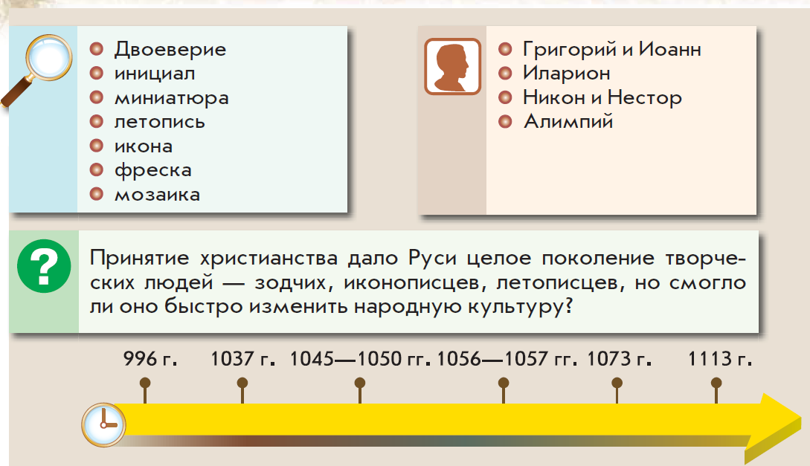
Освещение проблем духовной и культурной жизни России в УМК по истории Отечества нового поколения
МЕТОДИЧЕСКАЯ СТРУКТУРА ПАРАГРАФОВ ПО КУЛЬТУРЕ
6 КЛАСС
Входной методический блок параграфа

Slide 19
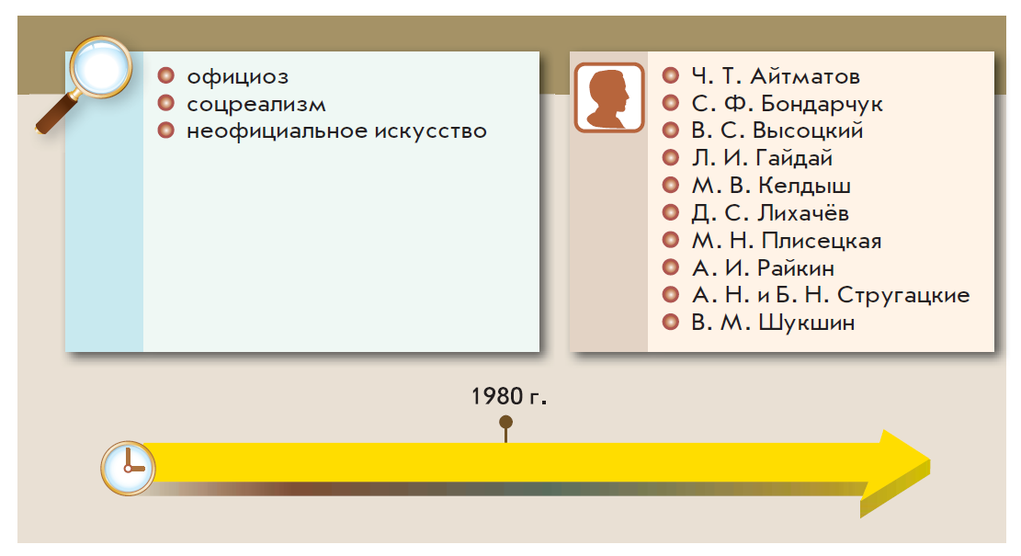
Освещение проблем духовной и культурной жизни России в УМК по истории Отечества нового поколения
МЕТОДИЧЕСКАЯ СТРУКТУРА ПАРАГРАФОВ ПО КУЛЬТУРЕ
10 КЛАСС
Входной методический блок параграфа

Slide 20
Освещение проблем духовной и культурной жизни России в УМК по истории Отечества нового поколения
МЕТОДИЧЕСКАЯ СТРУКТУРА ПАРАГРАФОВ ПО КУЛЬТУРЕ
6 КЛАСС
10 КЛАСС
Внутренний методический блок параграфа

Slide 21
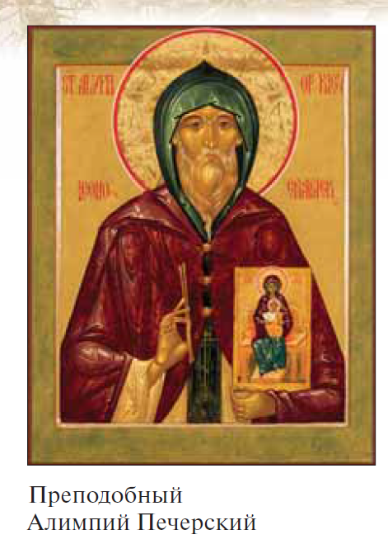
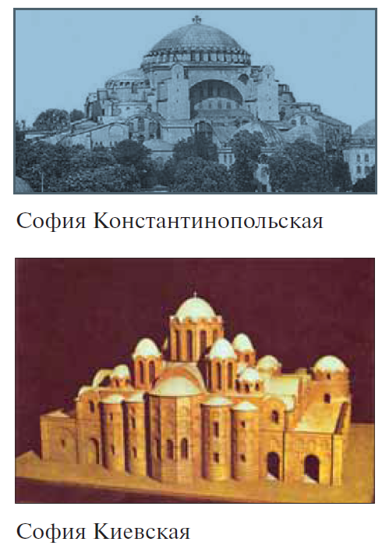
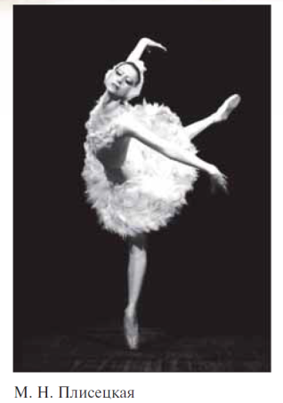
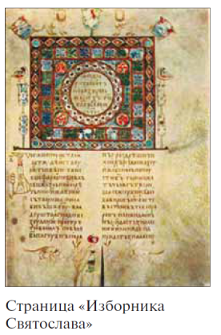
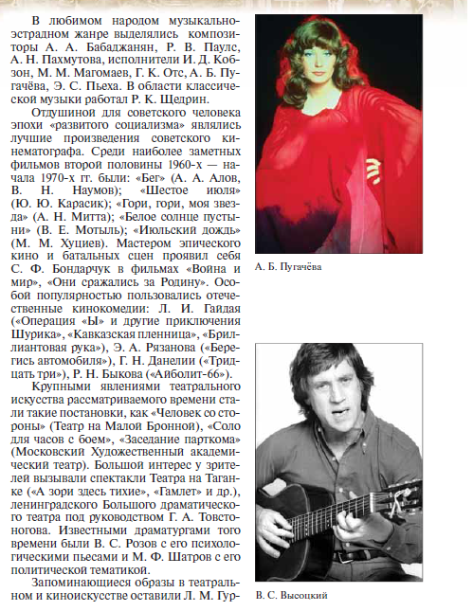
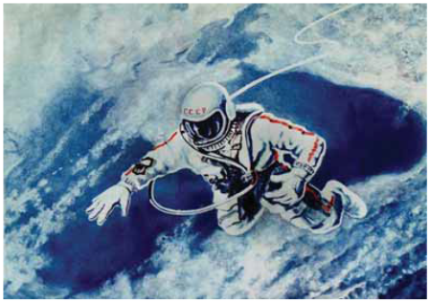
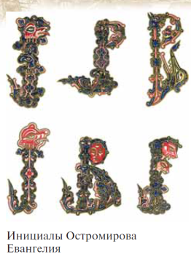
Освещение проблем духовной и культурной жизни России в УМК по истории Отечества нового поколения
МЕТОДИЧЕСКАЯ СТРУКТУРА ПАРАГРАФОВ ПО КУЛЬТУРЕ
6 КЛАСС
10 КЛАСС
Внутренний методический блок параграфа

Slide 22
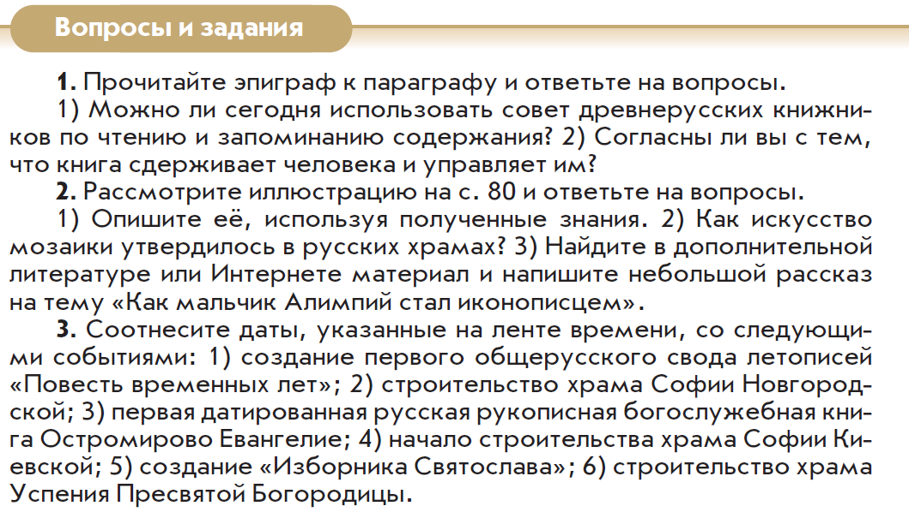
Освещение проблем духовной и культурной жизни России в УМК по истории Отечества нового поколения
МЕТОДИЧЕСКАЯ СТРУКТУРА ПАРАГРАФОВ ПО КУЛЬТУРЕ
6 КЛАСС
Выходной методический блок параграфа

Slide 23
Освещение проблем духовной и культурной жизни России в УМК по истории Отечества нового поколения
МЕТОДИЧЕСКАЯ СТРУКТУРА ПАРАГРАФОВ ПО КУЛЬТУРЕ
10 КЛАСС
Выходной методический блок параграфа

Slide 24
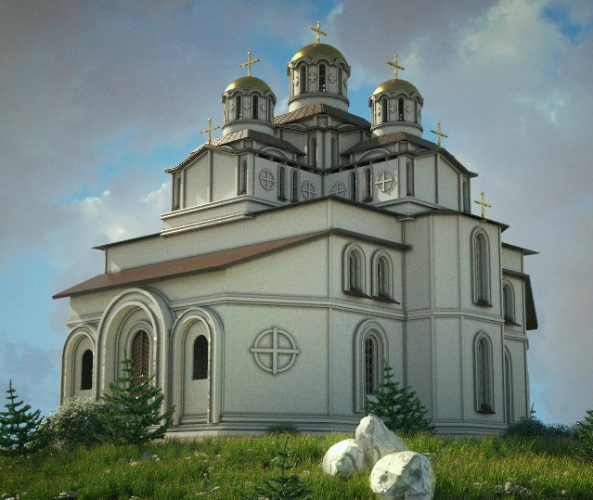
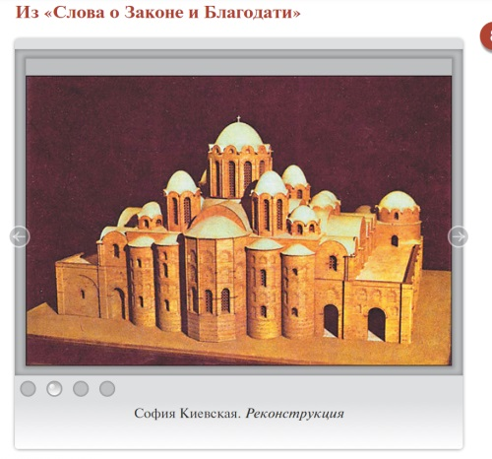
Освещение проблем духовной и культурной жизни России в УМК по истории Отечества нового поколения
ВОЗМОЖНОСТИ ЭФУ ПРИ ИЗУЧЕНИИ ВОПРОСОВ КУЛЬТУРЫ
3-D анимация – крестово-купольный храм
слайд-фильм - реконструкция
Отрывок фильма С.Эйзенштейна

Slide 25
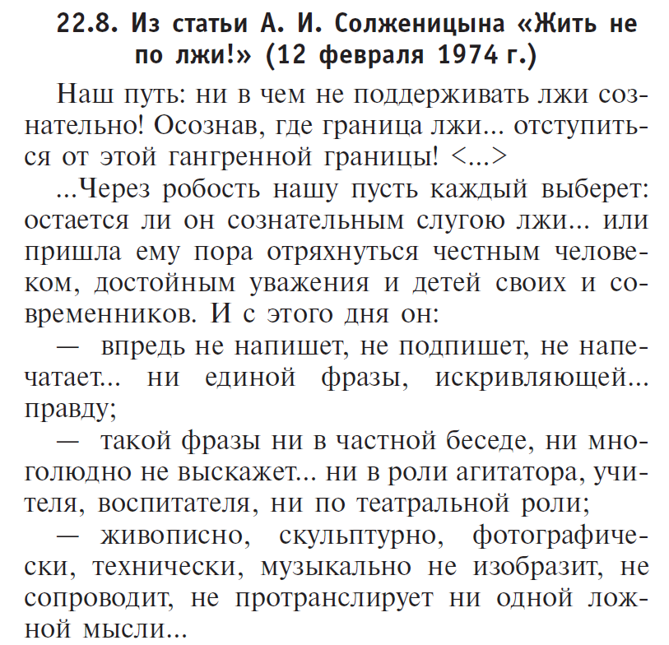
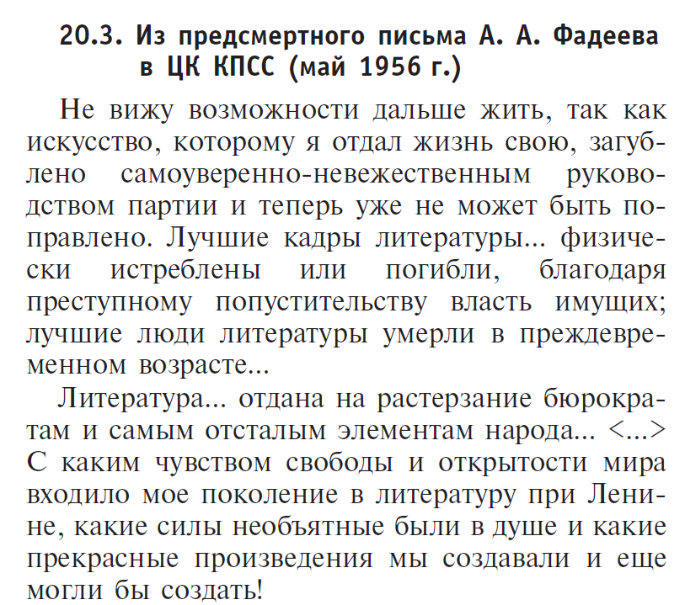
Освещение проблем духовной и культурной жизни России в УМК по истории Отечества нового поколения
ВОЗМОЖНОСТИ ХРЕСТОМАТИИ ПРИ ИЗУЧЕНИИ ВОПРОСОВ КУЛЬТУРЫ

Slide 26
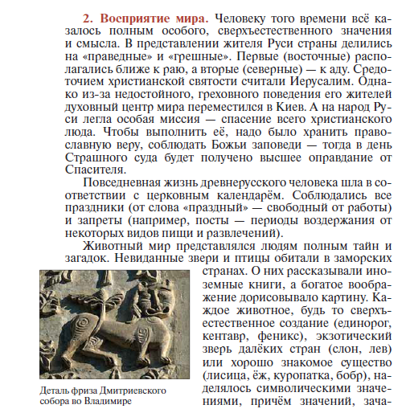
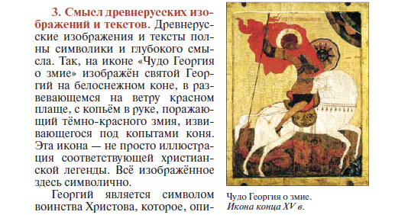
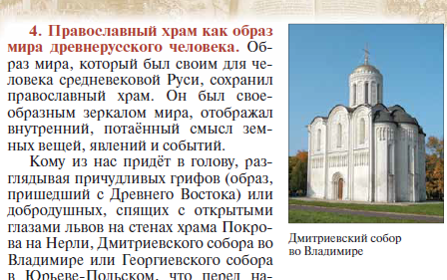
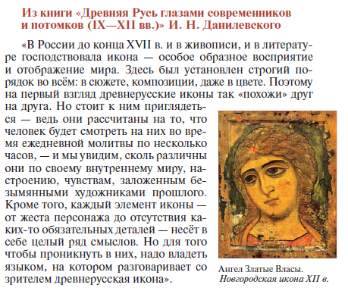
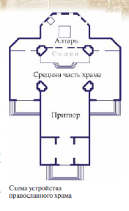
Освещение проблем духовной и культурной жизни России в УМК по истории Отечества нового поколения
СОДЕРЖАТЕЛЬНАЯ СТОРОНА УРОКОВ ПО ИСТОРИИ ОТЕЧЕСТВЕННОЙ КУЛЬТУРЫ. ОБРЕТЕНИЕ НАЦИОНАЛЬНОЙ ИДЕНТИЧНОСТИ.
…непрерывный процесс обретения национальной идентичности, не сводящийся к перечислению имен и творческих достижений…

Slide 27
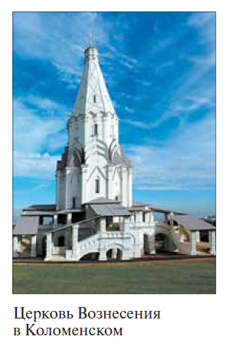
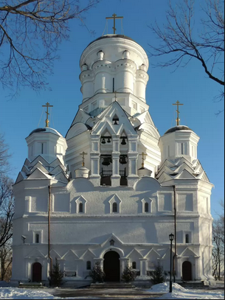
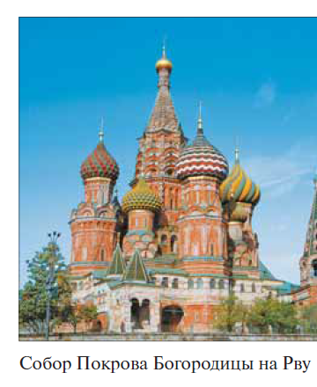
Освещение проблем духовной и культурной жизни России в УМК по истории Отечества нового поколения
СОДЕРЖАТЕЛЬНАЯ СТОРОНА УРОКОВ ПО ИСТОРИИ ОТЕЧЕСТВЕННОЙ КУЛЬТУРЫ. МИР ЧЕРЕЗ КУЛЬТУРУ.
…производство духовных и культурных ценностей не менее важная задача, чем другие виды человеческой деятельности…
Церковь Усекновения главы Иоанна Предтечи в Дьякове

Slide 28
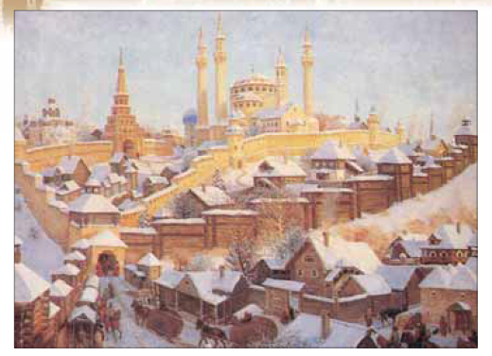
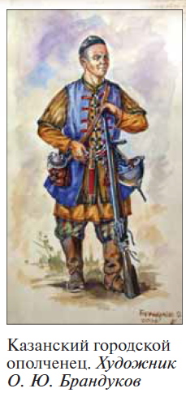
Освещение проблем духовной и культурной жизни России в УМК по истории Отечества нового поколения
СОДЕРЖАТЕЛЬНАЯ СТОРОНА УРОКОВ ПО ИСТОРИИ ОТЕЧЕСТВЕННОЙ КУЛЬТУРЫ.ПРОСТРАНСТВО ДИАЛОГА.
...чувство принадлежности к богатейшему общему культурно-историческому пространству, уважение к культурным достижениям и лучшим традициям своего и других народов…

Slide 29
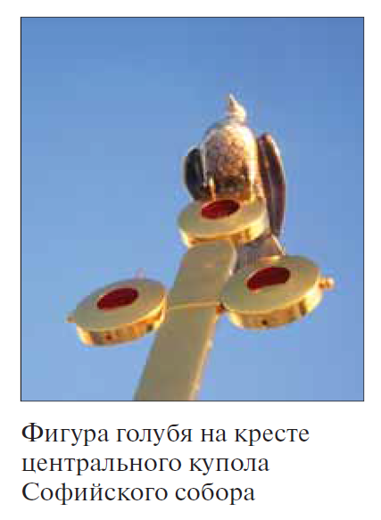
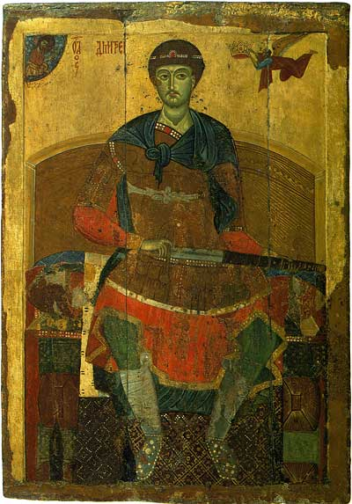
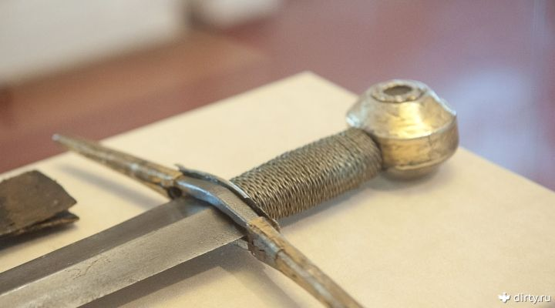
Освещение проблем духовной и культурной жизни России в УМК по истории Отечества нового поколения
…способствовать осознанию себя как граждан своей страны, жителей своего края, города, представителей определенной этнонациональной и религиозной общности, хранителей традиций рода и семьи…
СОДЕРЖАТЕЛЬНАЯ СТОРОНА УРОКОВ ПО ИСТОРИИ ОТЕЧЕСТВЕННОЙ КУЛЬТУРЫ. ЛОКАЛЬНАЯ ИСТОРИЯ И ИСТОРИЯ ПОВСЕДНЕВНОСТИ.
Меч Довмонта Псковского
Дмитрий Солунский на троне

Slide 30
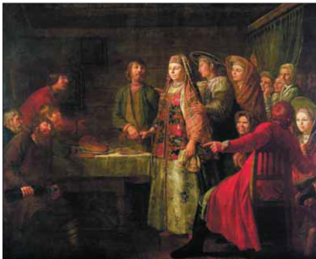
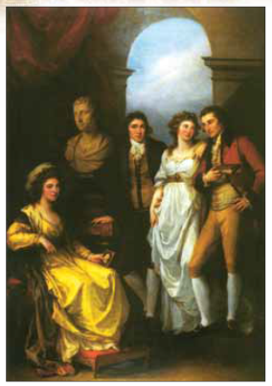
Освещение проблем духовной и культурной жизни России в УМК по истории Отечества нового поколения
…способствовать осознанию себя как граждан своей страны, жителей своего края, города, представителей определенной этнонациональной и религиозной общности, хранителей традиций рода и семьи…
СОДЕРЖАТЕЛЬНАЯ СТОРОНА УРОКОВ ПО ИСТОРИИ ОТЕЧЕСТВЕННОЙ КУЛЬТУРЫ. ЛОКАЛЬНАЯ ИСТОРИЯ И ИСТОРИЯ ПОВСЕДНЕВНОСТИ.

Slide 31
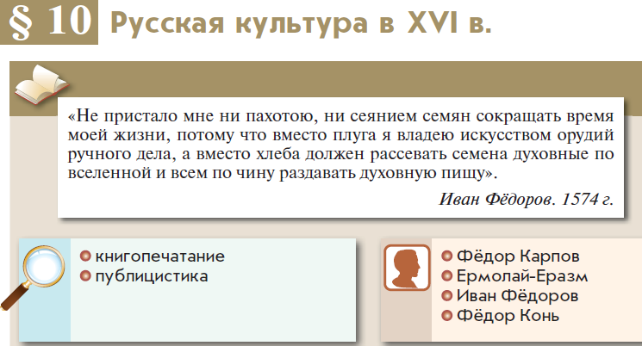
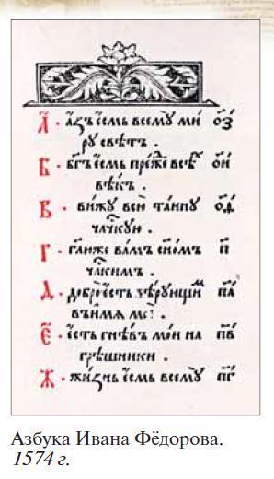
Освещение проблем духовной и культурной жизни России в УМК по истории Отечества нового поколения
СОДЕРЖАТЕЛЬНАЯ СТОРОНА УРОКОВ ПО ИСТОРИИ ОТЕЧЕСТВЕННОЙ КУЛЬТУРЫ.
ЧЕЛОВЕК В ИСТОРИИ.
…человеческое измерение истории прививает интерес и уважение к своей истории, служит источником и инструментом формирования у молодого поколения личностного, эмоционально окрашенного восприятия прошлого...

Slide 32
СПАСИБО ЗА ВНИМАНИЕ!
info@rtc-edu.ru
www.rtc-edu.ru

